Slide 1
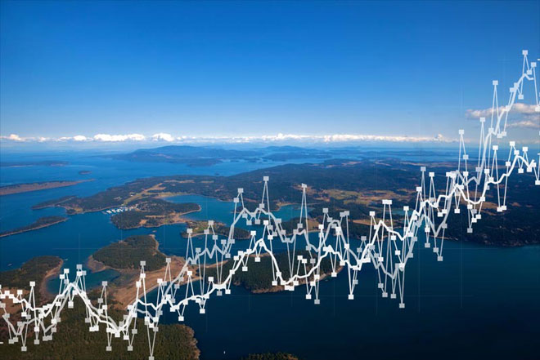
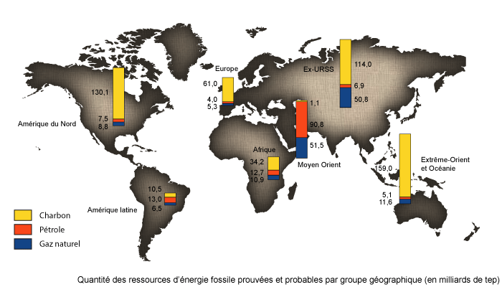
En bref…
Nos ressources s’épuisent…
La terre est malade de son climat

Slide 2
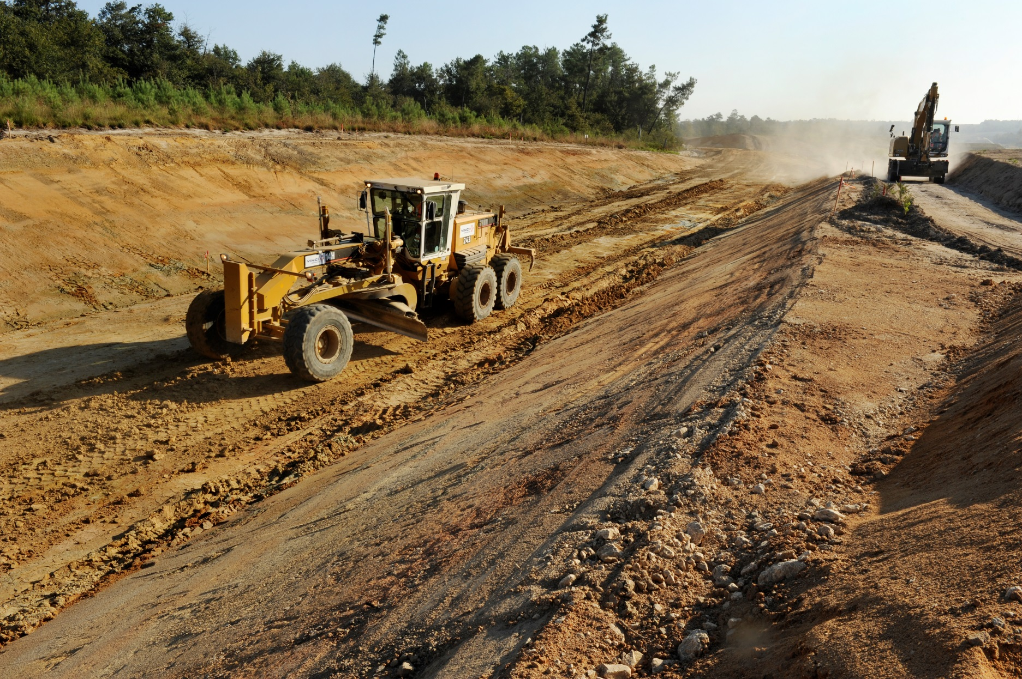
Mais… en quoi cela concerne-t-il réellement le monde des Travaux Publics ???

Slide 3
L’une des réponses est là…
Source FNTP, Valeurs 2014

Slide 4
Et, en millions d’euros, en 2014…
Source FNTP, Valeurs 2014
Etat
Collectivités locales
Entreprises publiques
60 % du Chiffre d’Affaires des entreprises de Travaux Publics
Soit 23 577 Millions d’euros

Slide 5
Donc, quand le gouvernement donne des directives environnementales, les entreprises de TP n’ont aucun autre choix que de suivre…

Slide 6
Des directives concrètes….
Stratégie nationale du développement durable du 3 juin 2003, qui insiste notamment sur l’exemplarité de l'État…
Charte de l’Environnement du 25 juin 2003, adossée à la Constitution…
Grenelle de l’environnement…
Pacte de solidarité écologique…

Slide 7
Forte implication des maîtres d’ouvrages publics
(« Exemplarité de l’état »)
Evolution du Code des Marchés Publics
(introduction d’exigences environnementales)
Adaptation obligatoire des entreprises de Travaux Publics

Slide 8
Mais… quoi faire ???
En cette période de transition, les initiatives sont balbutiantes, fragiles, discrètes, floues…
mais elles existent !
A vous de vous insérer dans ces démarches ou d’en créer de nouvelles !
Selon la FNTP…
Et pour cela, voici quelques pistes…

